Slide 1
Артефакт у моїй родині: сімейне фото та його походження
Виконала Трубнікова Аліса Євгенівна
Хмельницька гімназія n1 імені Володимира Красицького
3(7)-б клас (математичний)
Хмельницьке територіальне відділення МАН
Місто Хмельницький
Науковий керівник -Антонова Оксана Григорівна ( вчителька історії)
Класний керівник – Заремба Світлана Петрівна ( вчителька української мови та літератури)

Slide 2
Старе сімейне фото Використане джерело: текст- спогади прадідуся, фото- сімейне
﻿Дана світлина і буде тою річчю, яку я описуватиму та досліджуватиму. На цьому фото зображений мій прадід Степан Молоток зі своїм батьком Яковом Терентійовичем . Фотографія була зроблена 1932 року у місті (зараз селі) Судилків, місцевим фотографом. Сімейне фото було зроблене після Голодомору (1932-1933 рр.), щоб зберегти пам'ять про батька та його дитину. На фото мали бути присутні й інші діти Якова Терентійовича, але на жаль вони не змогли пережити страшний голод.

Slide 3
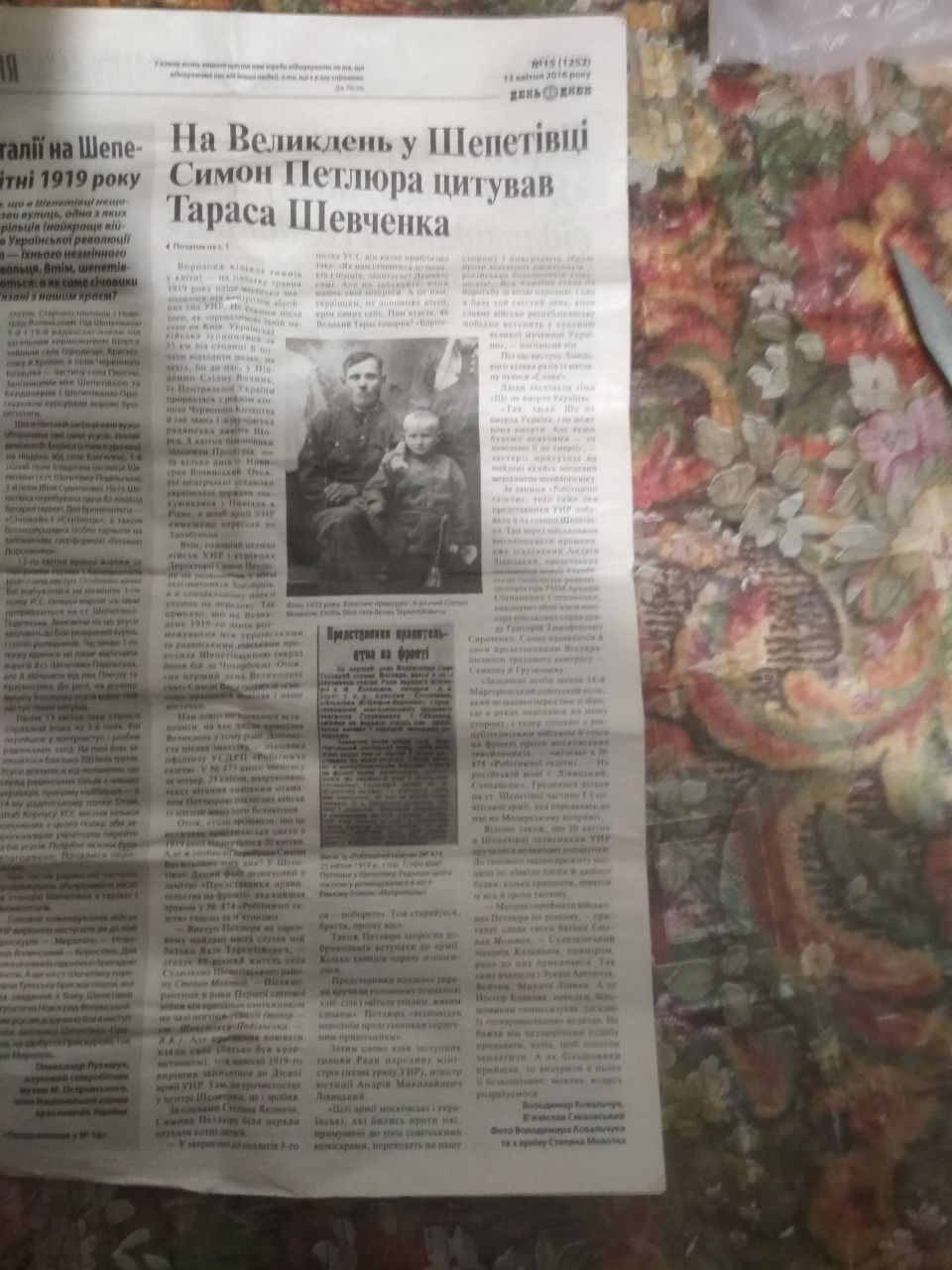
Стаття в газеті Використане джерело: текст- https://denzadnem.com.ua/istoriya/2421: ( електронне продовження статті) фото- паперова газета день за днем.
Побачивши те фото, мене дуже зацікавило життя Якова і я вирішила більш детально його дослідити. На щастя мені в руки попалася ця газета (2016 року) , у якій є ціла стаття присвячена моєму прапрадіду. На початку травня 1919 року ( йшли бої за незалежність України) отаман військ УНР і керівник Директорії Симон Петлюра не розкошував у місті залізничників Здолбунів, а в спеціальному потязі учащав на передову. Так припало, що на Великдень 1919-го лінія розмежування між українськими та радянськими військами проходила Шепетівщиною . Отож "на перший день Великодніх свят" Симон Васильович зі "свитою" урядовців відвідав і наше містечко, розказував Степан Молоток.

Slide 4
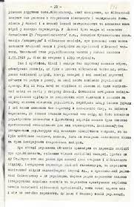
Уривки зі статті Використане джерело: текст- паперова газета "День за днем " №15 (1252); дата випуску: 13 квітня 2016 року, фото- https://history.rayon.in.ua/
Уважно прочитавши статтю, я дізналася, що виступ Петлюри на торговому майдані міста слухав мій прапрадід Яків Терентійович. Після поранення в роки Першої світової війни він працював вантажником на залізничній станції. Але прагнення воювати взяло своє (Яків був кулеметником), тож навесні 1919-го вирішив записатися до Дієвої армії УНР. Там на урочистостях у центрі Шепетівки, це і зробив. Також мене зацікавило, що на одних "зборах" Петлюра сказав- поляки і німці, мають свої інтереси, а от нам, українцям, не допоможе ніхто, крім самих себе. Пам'ятаєте, як Великий Тарас говорив? "Борітеся- поборете. Тож старайтеся, браття, прошу вас".

Slide 5
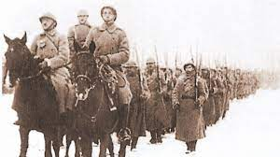
Судилків під час громадянської війни використане джерело: текст- https://denzadnem.com.ua/istoriya/2421 фото- https://tsdavo.gov.ua/
За ро­ки гро­ма­дянсь­кої вій­ни міс­течко Су­дил­ків 13 ра­зів пе­ре­хо­ди­ло з рук в ру­ки. Його оку­пу­ва­ли поль­ські вій­ська у фран­цузь­кій фор­мі зі фран­цузь­кою збро­єю. Во­ни по­во­ди­ли­ся, як гос­по­да­рі. Це бу­ла поль­ська ар­мія ге­не­ра­ла Юзе­фа Гал­ле­ра.І ли­ше у лип­ні 1920 ро­ку Су­дил­ків ос­та­точ­но звіль­ни­ли від по­ля­ків. А ко­ли во­ни, по­ля­ки, по­ки­да­ли міс­течко, то лю­ди, що ма­ли в гос­по­дарс­тві ко­ней і во­зи, зо­бов’яза­ні бу­ли май­но та спо­ряд­ження від­везти ку­ди ска­жуть. А хто спе­ре­чав­ся, то в них його від­би­ра­ли та кон­фіско­ву­ва­ли. Піс­ля фрон­ту бать­ко по­вер­нувся в сім’ю, вів до­маш­нє гос­по­дарс­тво. Міс­течко Су­дил­ків з 1923-го по 1930-й ро­ки вва­жав­ся рай­цен­тром. Під час колективізації серед населення поширювалися невдовольства.

Slide 6
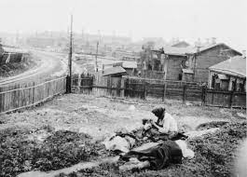
Колективізація майна використане джерело: текст- https://denzadnem.com.ua/istoriya/2421 Електронне продовження статті фото- https://uk.wikipedia.org/wiki
Міс­течко Су­дил­ків з 1923-го по 1930-й ро­ки вва­жав­ся рай­цен­тром. Під час колективізації серед населення поширювалися невдовольства. Ко­ли прий­шло­ся зда­ва­ти ко­ней у кол­госп, то бать­ко сво­го доб­ро­го ко­ня та­єм­но об­мі­няв на гір­шо­го, і за цю різ­ни­цю от­ри­мав мі­шок ви­сі­вок зер­на. Сім’ю ж тре­ба бу­ло чи­мось го­ду­ва­ти. А го­ло­ва сіль­ської ра­ди знав, що в бать­ка був зов­сім ін­ший кінь. І за те, що бать­ко так вчи­нив, на­шу сім’ю де­пор­ту­ва­ли і вис­ла­ли у Хар­ківсь­ку об­ласть. По пе­ре­їз­ду зму­шу­ва­ли по кіль­ка сі­мей се­ли­ти­ся в убо­гих ха­лу­пах. Всі важ­ко пра­цю­ва­ли, ви­жи­ва­ли, як мог­ли. У мо­го бать­ка бу­ло п’яте­ро ді­тей, але ви­жив один — я. Го­лод, який по­ши­рю­вав­ся про­тя­гом 1932 ро­ку, на­був най­страш­ні­шої си­ли у 1933 ро­ці. За­ли­шив­шись без хлі­ба, се­ля­ни їли ко­тів, со­бак, щу­рів, ко­ру, лис­тя, на­віть пи­ли по­миї. Най­жах­ли­ві­ше бу­ло ди­ви­тись на ма­лень­ких ді­ток, – ви­сох­лі, як у ске­ле­та, кін­цівки, зви­са­ли з роз­ду­то­го жи­во­та.

Slide 7
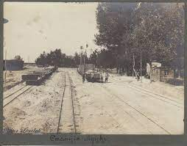
Виїзд якова до вінниці текст:https://denzadnem.com.ua/istoriya/2421 Електронне продовження статті; слова: https://www.radiosvoboda.org/
По при­їз­ду до но­во­го міс­ця про­жи­ван­ня бать­ко не від­дав до­ку­мен­ти міс­це­вій вла­ді. То­му че­рез кіль­ка ро­ків йому вда­ло­ся та­єм­но ви­їха­ти у Він­ни­цю і там най­ня­ти­ся на ро­бо­ту на за­ліз­ни­цю. На той час бу­ду­ва­ли за­ліз­ничну ко­лію Ка­ли­нів­ка-Хміль­ник-Ста­ро­кос­тянти­нів. Спо­чат­ку бать­ко пра­цю­вав ря­до­вим ро­бо­чим, а зго­дом його пос­ла­ли на кур­си під­ви­щен­ня ква­лі­фі­ка­ції. То­ді став вже май­стром.

Slide 8
Окупація села німцями використане джерело: https://denzadnem.com.ua/istoriya/2421 Електронне продовження статті
Коли почалася друга світова війна у Вінниці почався безлад. Тро­хи піш­ки, тро­хи тран­спор­том… при­їхав бать­ко у Су­дил­ків. Не­лег­кий шлях до­ве­ло­ся по­до­ла­ти йому, щоб діс­та­ти­ся до­до­му. На шос­тий день, 28 чер­вня 1941 ро­ку, ні­мець­кі вій­ська оку­пу­ва­ли Су­дил­ків. Важ­ко жи­ло­ся на­се­лен­ню в пе­рі­од оку­па­ції. Ан­ти­ні­мець­кі нас­трої ще біль­ше по­си­лю­ва­ли­ся, ко­ли на­цис­ти ви­рі­ши­ли ви­ко­рис­та­ти Ук­ра­їну не ли­ше як го­лов­но­го пос­та­чаль­ни­ка про­дук­тів, а й як ро­бо­чу си­лу для про­мис­ло­вос­ті та сіль­сько­го гос­по­дарс­тва Ні­меч­чи­ни. Спо­чат­ку ук­ра­їн­ці са­мі їха­ли пра­цю­ва­ти до Третього рей­ху, ря­ту­ючись від скрут­них умов на Бать­ків­щи­ні, або щоб на­бу­ти яко­їсь спе­ці­аль­нос­ті. Про­те ско­ро ста­ло ві­до­мо про жор­сто­ку тру­до­ву дис­циплі­ну, пре­зир­ли­ве став­лення до ро­біт­ни­ків. Із по­чат­ку 1942 ро­ку по­лі­ція бу­ла ви­му­ше­на про­во­ди­ти ма­со­ві об­ла­ви, ха­па­ючи мо­лодь, щоб від­пра­ви­ти її до Ні­меч­чи­ни. Лю­ди за­ду­му­ва­лись: хто біль­ший во­рог — ста­лінсь­ка сис­те­ма, яка при­нес­ла стіль­ки страж­дань у 30 ро­ках, чи на­цистсь­кий по­ря­док, що за­па­ну­вав те­пер?

Slide 9
Список використаних джерел
1) Паперова газета "День за днем " №15 (1252); дата випуску: 13 квітня 2016 року
2) https://denzadnem.com.ua/istoriya/2421 Електронне продовження статті
3) https://tsdavo.gov.ua/
4) https://history.rayon.in.ua/
5) Розповіді дідуся
6)https://uk.wikipedia.org/wiki/%D0%93%D0%BE%D0%BB%D0%BE%D0%B2%D0%BD%D0%B0_%D1%81%D1%82%D0%BE%D1%80%D1%96%D0%BD%D0%BA%D0%B0
7) https://www.radiosvoboda.org/

Slide 10
Висновок
Завдяки цьому проекту я дізналася набагато більше про покоління свого прапрадідуся. Розповідаючи про минуле Степана Молотка та його батька Якова Терентійовича, я зрозуміла, що події про які я розповідала відбувалися з 1919 до 1933 років. Також я торкнулася періоду голодомору та другої світової війни. Тому для мене на цьому фото зображені не тільки два моїх родича, а цілий історичний період, під час якого відбулося чимало різних подій. Речі, які відбувалися з моїми предками, настільки цікаві, що про них навіть 7 років тому написали статтю у газеті "День за днем", яку ми також зберегли як пам'ятку.

